Slide 1
Кравченко Павел Дмитриевич
15.08.1924-03.03.2021

Slide 2
Ордена и награды
Павел Дмитриевич награжден тремя орденами и двадцатью медалями. В их число входит:
Медаль «За оборону Сталинграда»
Медаль «За оборону Северного Кавказа»
Орден «Отечественная война» 1 и 2 степени
Орден «За безупречную службу в ВС» 3 степени

Slide 3
Павел Дмитриевич в МБОУ «Школа 40»
До 90 лет преподавал ОБЖ в МБОУ «Школа 40» Октябрьского района
Каждое чествование Дня Победы в нашей любимой 40-й школе не проходило без упоминания Героя нашей страны, нашего города и нашей школы – Кравченко Павла Дмитриевича.
Павел Дмитриевич был призван в армию 12 апреля 1942 года, на тот момент ему было 17 лет

Slide 4
Человек-легенда
Мы горды тем, что у нас, до 2014 года, работал такой человек, что к его жизненному опыту приобщились многие ученики нашей школы. Павел Дмитриевич человек-легенда нашей школы, мы говорим ему спасибо за мирное небо над головой, за великий подвиг, который он совершил, освобождая наш город и мы надеемся, что он пробудет с нами как можно дольше.
Родился 15 августа 1924 года. Призван в Красную армию 12 апреля 1942 года. Участник Сталинградской битвы. Следующей остановкой в боевом пути нашего героя, стало участие в освобождении Батайска (7 февраля 1943 года), а затем, что для нас особенно важно, во втором освобождении Ростова-на-Дону 14 февраля 1943 года в составе 3-го батальона 159-й стрелковой бригады 1-го гвардейского корпуса 28-й армии. «Мы первыми ворвались в Ростов на заре 8 февраля 1943 года. В течение шести дней, в полном окружении вели на железнодорожном вокзале тяжелые, кровопролитные бои, неся большие потери. У нас было только стрелковое оружие и противотанковые ружья. И все же выстояли до прихода основных сил.» - говорил Павел Дмитриевич

Slide 5
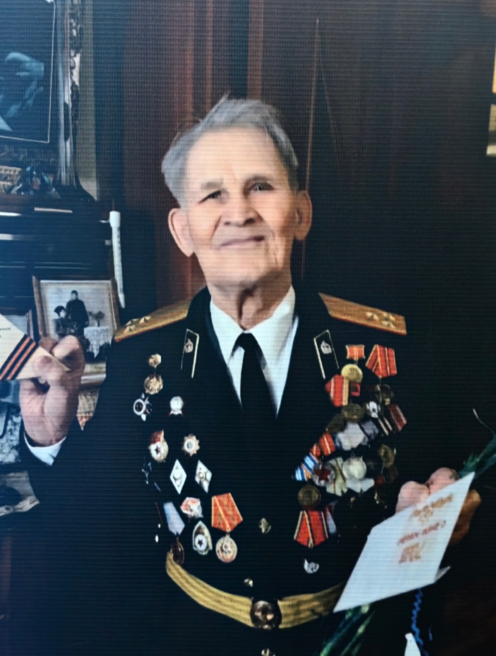
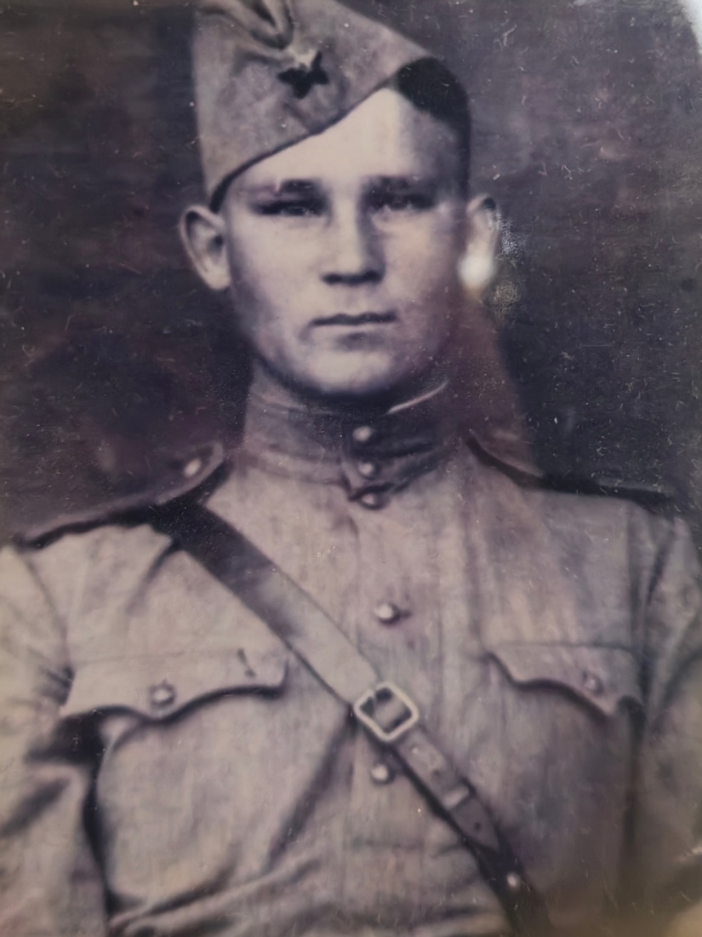
Фотографии

Slide 6
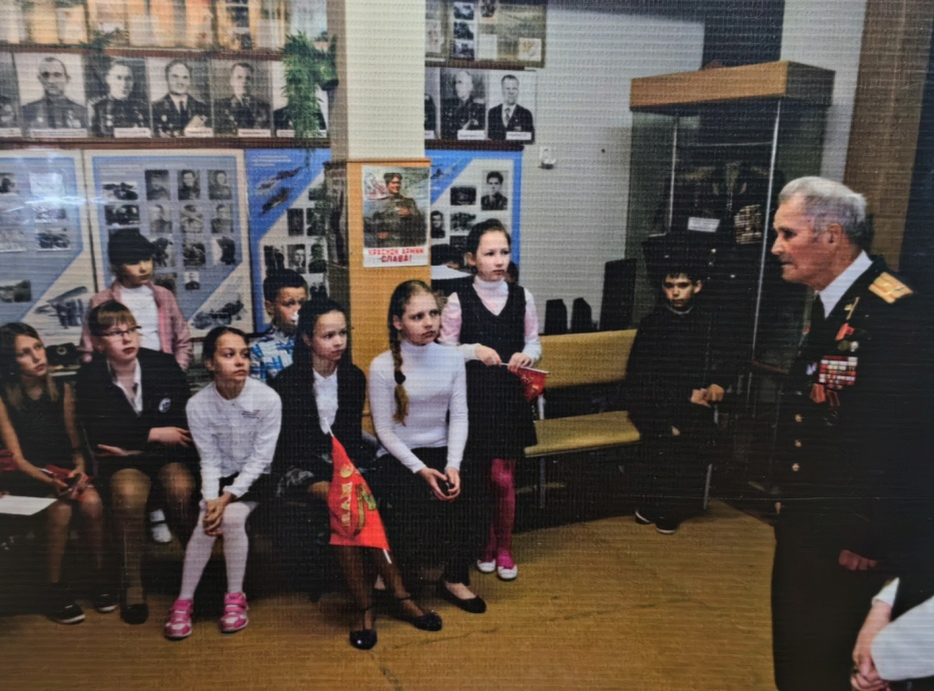
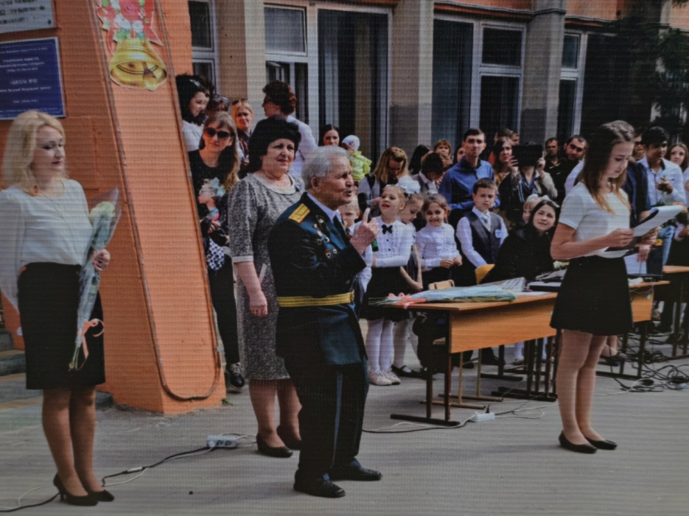
Фотографии

